Slide 1
BÀI 1: TỰ HÀO VỀ TRUYỀN THỐNG
QUÊ HƯƠNG
(TIẾT 1)

Slide 2
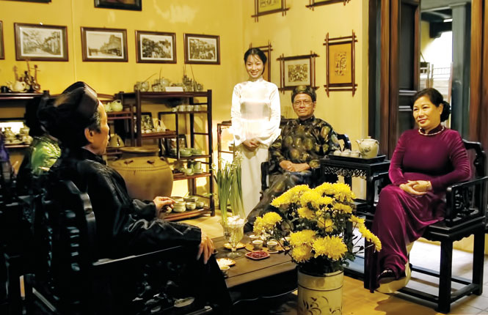
MỞ ĐẦU
Em hãy cho biết những câu ca dao dưới đây thể hiện truyền thống nào của dân tộc Việt Nam?
Chẳng thơm cũng thể hoa nhài Dẫu không thanh lịch cũng người Tràng An.
Ca dao
Truyền thống thanh lịch của người Tràng An (Hà Nội)

Slide 3
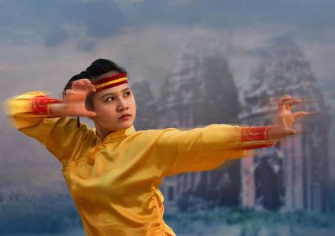
MỞ ĐẦU
Em hãy cho biết những câu ca dao dưới đây thể hiện truyền thống nào của dân tộc Việt Nam?
Ai về Bình Định mà coi Con gái Bình Định cầm roi đi quyền.
Ca dao
Truyền thống võ cổ truyền của người Bình Định

Slide 4
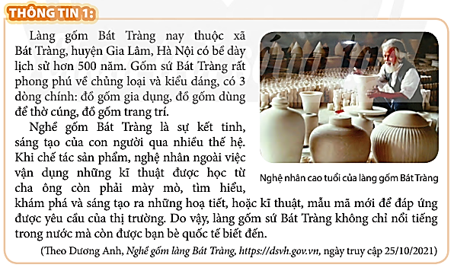
KHÁM PHÁ
Em hãy đọc các thông tin sau đây và trả lời các câu hỏi sau.
NHÓM 1
Câu hỏi:
Em hãy cho biết địa danh trong thông tin bên cạnh gắn với truyền thống nào?
Ngoài truyền thống đó, còn truyền thống nào của quê hương mà em biết?

Slide 5
Mở đầu
Khám phá
Luyện tập
Vận dụng
Em hãy đọc các thông tin sau đây và trả lời các câu hỏi sau.
NHÓM 2
Câu hỏi:
Em hãy cho biết địa danh trong thông tin bên cạnh gắn với truyền thống nào?
Ngoài truyền thống đó, còn truyền thống nào của quê hương mà em biết?

Slide 6
Mở đầu
Khám phá
Luyện tập
Vận dụng
Em hãy đọc các thông tin sau đây và trả lời các câu hỏi sau.
NHÓM 3
Câu hỏi:
Em hãy cho biết địa danh trong thông tin bên cạnh gắn với truyền thống nào?
Ngoài truyền thống đó, còn truyền thống nào của quê hương mà em biết?

Slide 7
CÂU HỎI
1/ Em hãy cho biết địa danh trong thông tin bên cạnh gắn với truyền thống nào?
2/ Ngoài truyền thống đó, còn truyền thống nào của quê hương mà em biết?
THẢO LUẬN NHÓM
Nhóm 1: THÔNG TIN 1
Nhóm 2: THÔNG TIN 2
Nhóm 3: THÔNG TIN 3
……………………………………….............................................................................................................................................................................................................................................................................................................................................................................................
.......................................................................................................................................................................................................................................................................................................................................................................................................................................................................................................
..........................................................................................................................................................................................................................................................................................................................................................................................

Slide 8
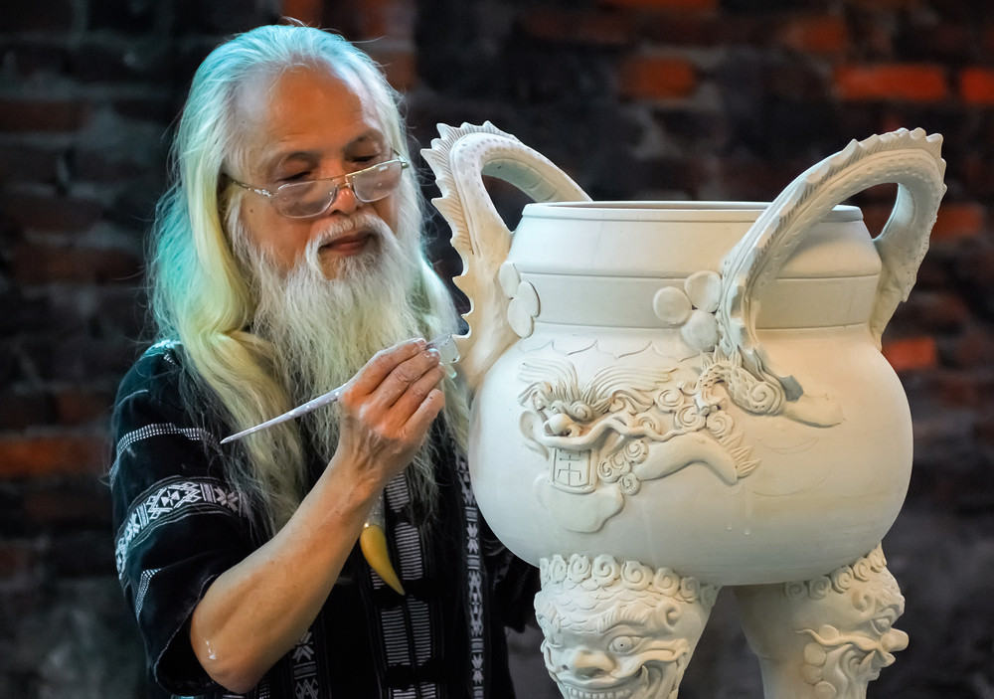
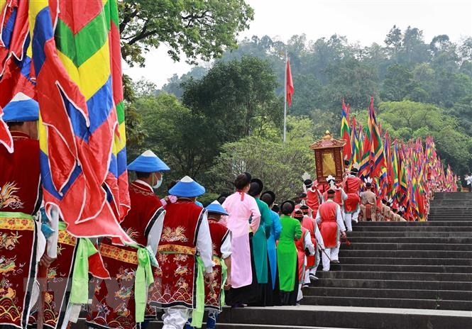
GỢI Ý
Mở đầu
Khám phá
Luyện tập
Vận dụng
2/ Truyền thống THỜ CÚNG TỔ TIÊN
(Tổ chức lễ Giỗ tổ Hùng Vương tại Phú Thọ)
1/ LÀNG NGHỀ TRUYỀN THỐNG
(Làm gốm bát tràng tại Hà Nội)
3/ Truyền thống YÊU NƯỚC (Chống giặc ngoại xâm của dân tộc Việt Nam)

Slide 9
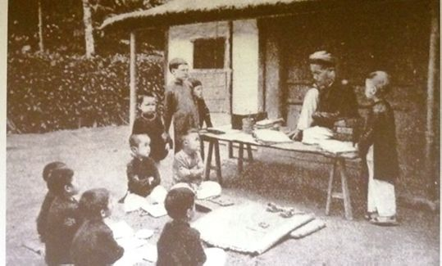
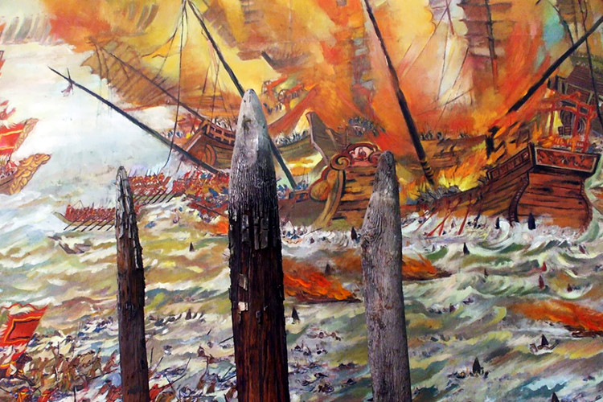
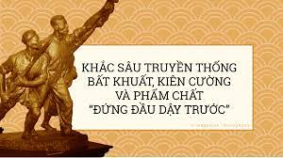
GỢI Ý
Mở đầu
Khám phá
Luyện tập
Vận dụng
Truyền thống làng nghề
Truyền thống yêu nước
Truyền thống hiếu học của dân tộc Việt Nam
Truyền thống cách mạng

Slide 10
Mở đầu
Khám phá
Luyện tập
Vận dụng
I/ THÔNG TIN
II/ NỘI DUNG BÀI HỌC
1/ Thế nào là truyền thống quê hương?
- Truyền thống quê hương là những giá trị vật chất, tinh thần mà người dân ở một vùng đất cụ thể tạo ra và được lưu truyền từ thế hệ này sang thế hệ khác.
Truyền thống quê hương được thể hiện ở truyền thống: văn hoá, yêu nước, chống giặc ngoại xâm, đoàn kết, cần cù lao động....

Slide 11
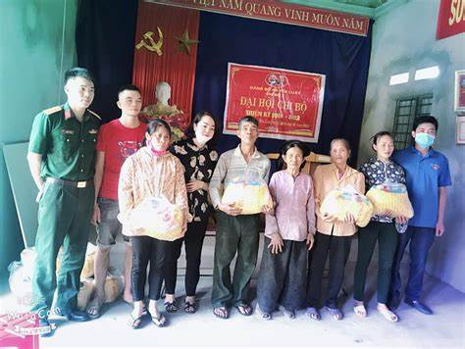
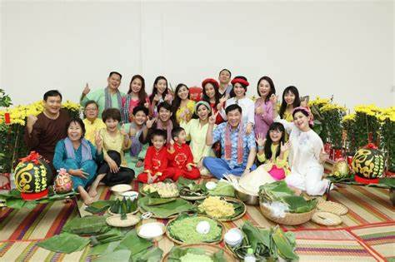
Truyền thống hiếu học của dân tộc Việt Nam
Truyền thống đoàn kết, gắn bó, tương thân tương ái
Truyền thống lao động cần cù, sáng tạo, vượt khó, vươn lên
Truyền thống hiếu thảo

Slide 12
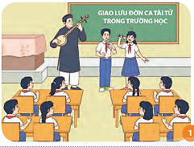
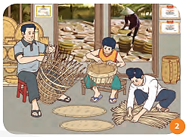
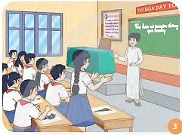
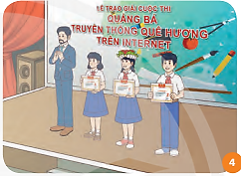
KHÁM PHÁ
TRAO ĐỔI CÙNG BÀN
Mở đầu
Khám phá
Luyện tập
Vận dụng
Em hãy quan sát các bức tranh sau đây và thực hiện các yêu cầu sau.
Câu hỏi:
Câu 1: Cho biết các bạn trong những bức tranh trên đã làm gì để giữ gìn, phát huy truyền thống quê hương?
Câu 2: Dựa vào các bức tranh chia sẻ suy nghĩ của em về một truyền thống văn hoá, truyền thống yêu nước, chống giặc ngoại xâm ở địa phương?
Câu 3: Nêu những việc em đã làm để giữ gìn và phát huy truyền thống quê hương?

Slide 13
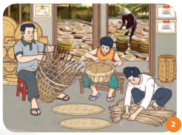
Mở đầu
Khám phá
Luyện tập
Vận dụng
Hành động các bạn đã làm để giữ gìn, phát huy truyền thống quê hương?
Phụ giúp gia đình làm các sản phẩm thủ công
Giao lưu với nghệ sĩ đờn ca tài tử
Tham gia cuộc thi quảng bá truyền thống quê hương trên Intetnet
Chia sẻ về truyền thống ở quê hương mình

Slide 14
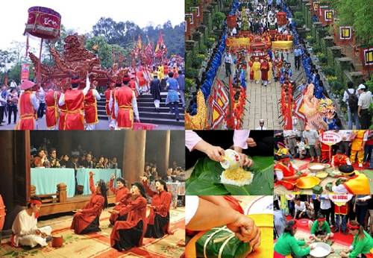
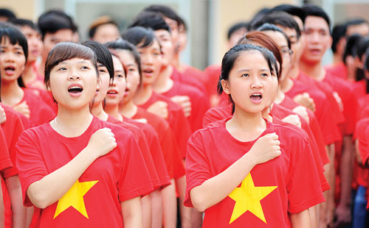
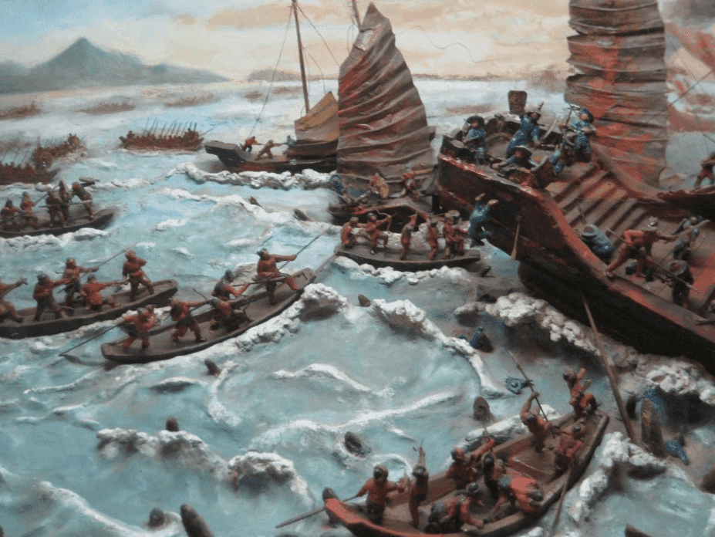
Mở đầu
Khám phá
Luyện tập
Vận dụng
Chia sẻ về một truyền thống tại địa phương.
Bảo tồn và phát huy giá trị truyền thống.
Thu hút du khách trong và ngoài nước.
Gia tăng kinh tế tại địa phương.
Yêu nước là nguồn sức mạnh vô giá kết nối trái tim con người lại với nhau.
Yêu nước là chia khóa dẫn đến thắng lợi trong các cuộc kháng chiến cũng như xây dựng đất nước.
Bảo vệ độc lập dân tộc và chủ quyền lãnh thổ.
Bảo vệ cuộc sống yên bình và hạnh phúc cho bản thân, gia đinh và xã hội.

Slide 15
LIÊN HỆ
THỰC TẾ
ĐỊA PHƯƠNG

Slide 16
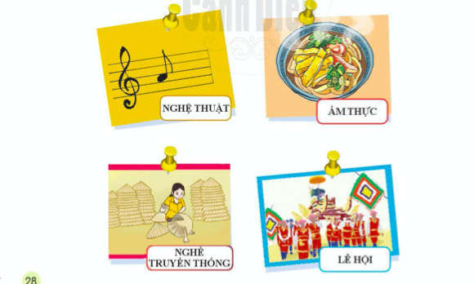
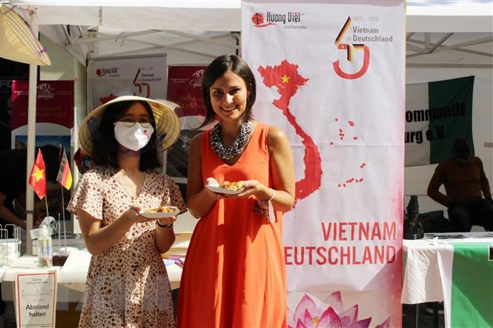
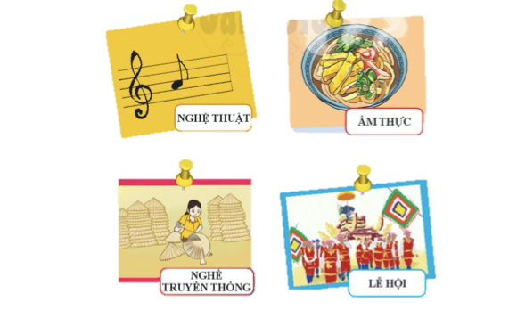
Mở đầu
Khám phá
Luyện tập
Vận dụng
Những việc làm để giữ gìn và phát huy truyền thống quê hương.
Phê phán việc làm, hành động thiếu ý thức trách nhiệm, đi ngược lại truyền thống tốt đẹp của quê hương, làm ảnh hưởng đến hình ảnh, giá trị của cộng đồng
Tìm hiểu về các truyền thống của quê hương
Bảo vệ và phát huy giá trị tốt đẹp từ truyền thống
Tham gia các hoạt động tuyên truyền về những truyền thống tốt đẹp của quê hương.

Slide 17
Mở đầu
Khám phá
Luyện tập
Vận dụng
2/ Cách rèn luyện
Để giữ gìn, phát huy truyền thống quê hương, chúng ta cần:
Tìm hiểu về giá trị của truyền thống;
Bảo vệ và phát huy giá trị tốt đẹp từ truyền thống;
Tích cực quảng bá, giới thiệu với bạn bè trong và ngoài nước.
Cần phê phán việc làm, hành động thiếu ý thức trách nhiệm, đi ngược lại truyền thống tốt đẹp của quê hương, làm ảnh hưởng đến hình ảnh, giá trị của cộng đồng.

Slide 18
NGHE BÀI HÁT
https://youtu.be/Knc5eh2byD0

Slide 19
CẢM ƠN QUÝ THẦY CÔ VÀ CÁC EM ĐÃ
THAM GIA TIẾT HỌC.

